Slide 1
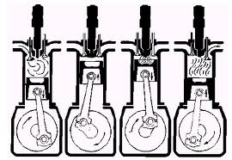
DIESLOV KROŽNI PROCES
Idealni Dieslov krožni proces sestavljajo sledeče spremembe stanja idealnega plina: sprememba pri konstantnem tlaku (izobara), sprememba pri konstantni prostornini (izohora) in dve adiabatni spremembi.
p [Pa]
T [K]
Q_{dov}
T₃
3
p₂₌p₃
2
3
T4
4
W₀
T₂
2
p₄
Q_{odv}
W₀
4
p₁
1
T₁
1
V₂ V₃ V₁=V₄ V [m³]
S₁=S₂ S₃=S₄
S[J/K]
1

Slide 2

Pri dizelskih motorjih se v valj sesa čist zrak, nato pa se po stiskanju vbrizga gorivo, ki se vžge zaradi visoke temperature zraka.
Kompresijsko razmerje mora biti veliko, zato je tudi izkoristek večji kot pri Ottovem motorju. Teoretični Dieslov proces slabo opiše resnično dogajanje v motorju, ker v resnici tlak med zgorevanjem precej naraste.
Obremenitveno razmerje:
Obremenitveno razmerje je razmerje med prostorninama
pri dovajanju toplote v proces.
Osnovna značilnost motorja je kompresijsko razmerje:
Dovedena toplota:
Odvedena toplota:

Slide 3
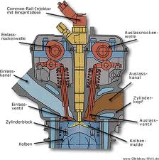
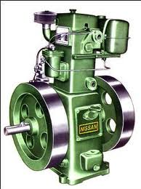
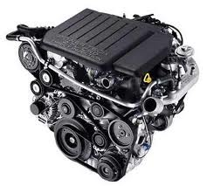
Delo krožnega procesa:
Toplotni izkoristek:

Slide 4
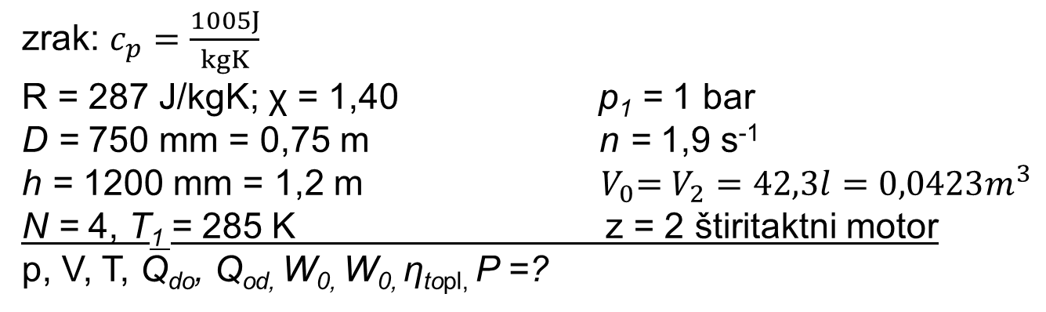

Primer
Za štiritaktni dizelski motor veljajo podatki: premer valja je D = 750 mm, hod bata h = 1200 mm, N = 4 valji, kompresijska prostornina valja je V₀ = 42,3 l; izobarno zgorevanje do 1/6 gibne prostornine, število vrtljajev n = 1,9 s⁻¹; koeficient izentrope je κ = 1,4; začetni tlak p₁ = 1 bar in začetna temperatura T₁ = 285 K. Izračunaj vrednosti termodinamičnih veličin v karakterističnih točkah procesa (p, V, T), dovedeno in odvedeno toploto (Q_{do}, Q_{od}), delo krožnega procesa (W₀), toplotni izkoristek (η_{topl}) in moč motorja (P)! Potek procesa nariši v delovnem in toplotnem diagramu!
z = 1 dvotaktni motor

Slide 5
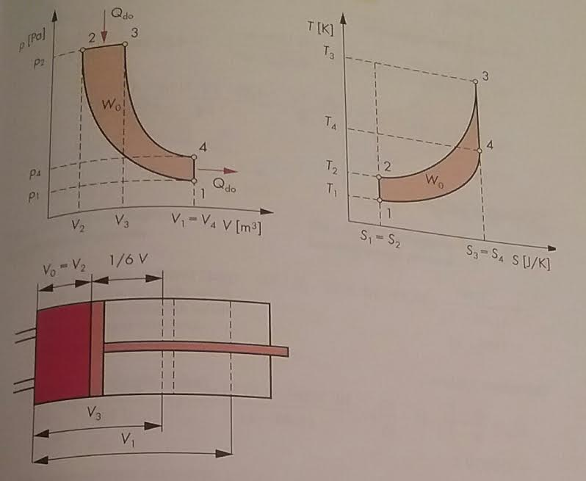
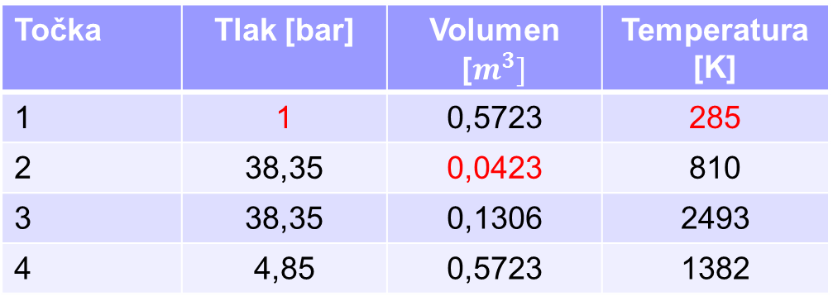
Točka | Tlak [bar] |  | Temperatura [K]
1 | 1 | 0,5723 | 285
2 | 38,35 | 0,0423 | 810
3 | 38,35 | 0,1306 | 2493
4 | 4,85 | 0,5723 | 1382

Slide 6
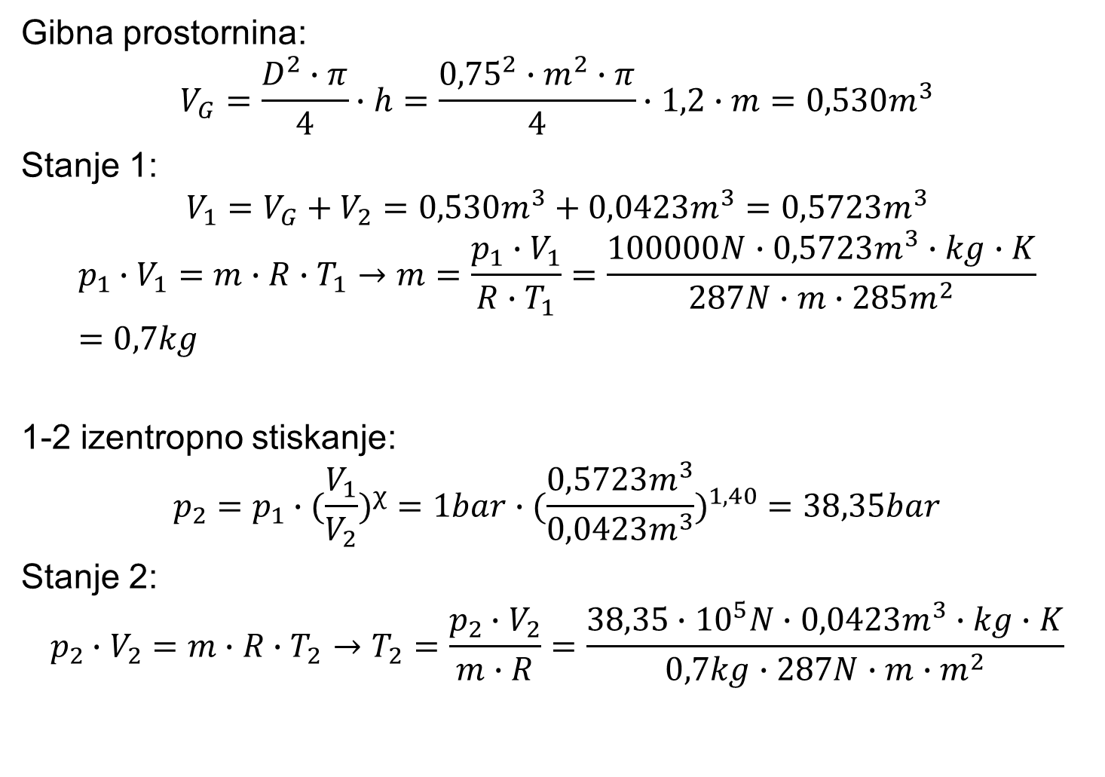


Slide 7
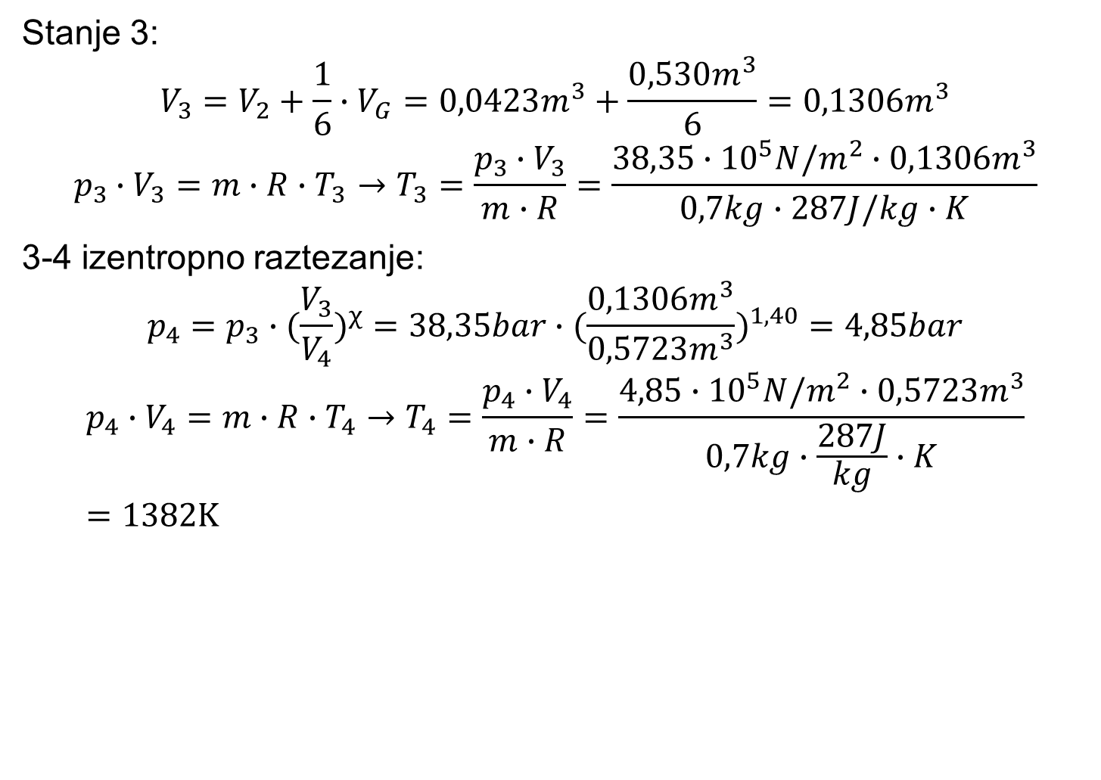



Slide 8
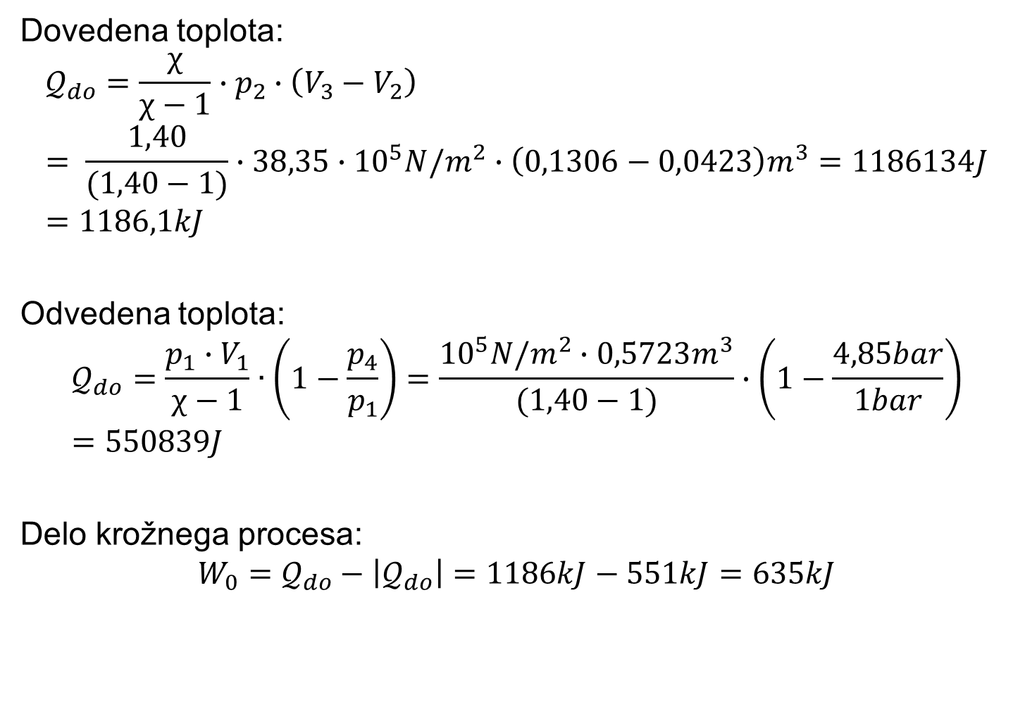


Slide 9
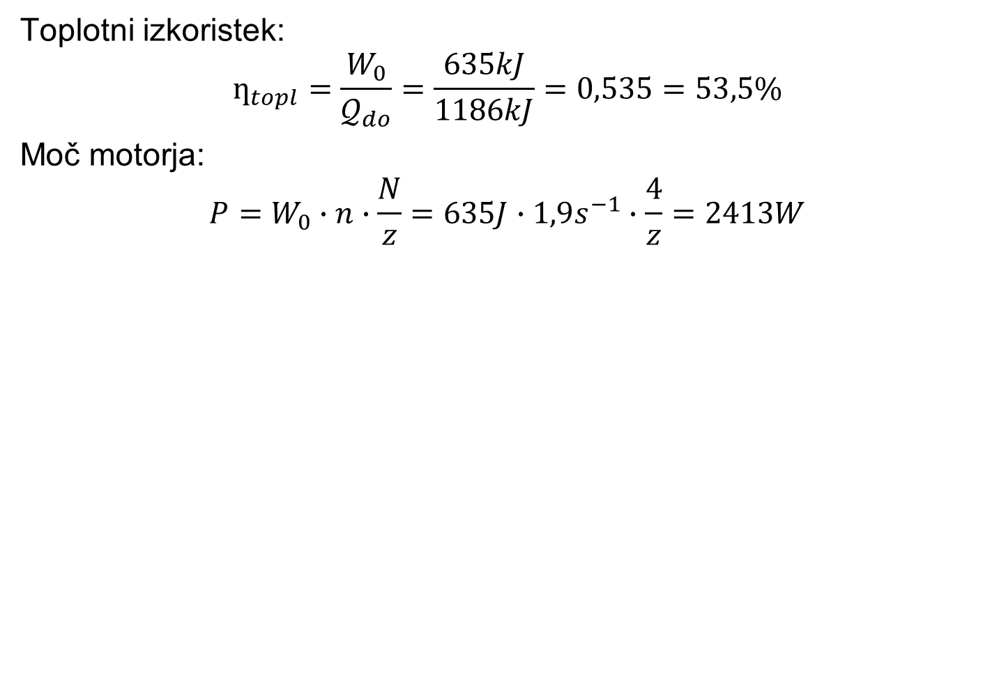
635KJ
kW

